Slide 1


Slide 2

การประกอบอาหารไทย
คุณเชฏฐ์ภูชิชย์ เถกิงศักดิ์ (เชฟฮูโต๋)
[40] บันทึกวิดีโอวันที่ 18/01/64

Slide 3
การประกอบอาหารไทย
ขนมจีนน้ำยาปู ผักดอง
คุณเชฏฐ์ภูชิชย์ เถกิงศักดิ์ (เชฟฮูโต๋)
[40] บันทึกวิดีโอวันที่ 18/01/64

Slide 4
วัตถุดิบ ขนมจีนน้ำยาปู ผักดอง
เครื่องโขลก
พริกแห้งเม็ดใหญ่ 5 เม็ด
ขมิ้นเหลืองสด 1 ช้อนโต๊ะ
พริกไทยดำ 1 ช้อนชา
พริกชี้ฟ้าแห้งเม็ดเล็ก 5 เม็ด
ตะไคร้ (ซอย) 3 ช้อนโต๊ะ
พริกไทยขาว ½ ช้อนโต๊ะ
พริกชี้ฟ้าเหลือง 7 เม็ด
ข่าแก่ 1 ช้อนโต๊ะ
เกลือไทย ½ ช้อนชา
กระเทียมไทย 1 ช้อนโต๊ะ
กะปิดี ปิ้งหอม 1 ช้อนโต๊ะ
ผิวมะกรูด 1 ช้อนชา
หอมแดง ¼ ถ้วย
วัตถุดิบ (ต่อ)

Slide 5
วัตถุดิบ ขนมจีนน้ำยาปู ผักดอง
เครื่องแกง
เครื่องปรุง
น้ำตาลมะพร้าว 1 ช้อนโต๊ะ
หัวกะทิ 1 ½ ถ้วย
น้ำปลา 3 ช้อนโต๊ะ
เนื้อปู 300 กรัม
น้ำเปล่า ½ ถ้วย
ส้มแขก 1-3 ชิ้น
วัตถุดิบ

Slide 6
วัตถุดิบ ขนมจีนน้ำยาปู ผักดอง
เครื่องดอง
เครื่องเคียง
ผักกาดดอง
มะละกอดิบ
เส้นขนมจีน
กะหล่ำปลีขาว
ไชโป๊วหวานซอยเส้น
ไข่เป็ดต้มยางมะตูม
ถั่วงอก
ปูนแดง (น้ำปูนใส)
ใบโหระพา
น้ำส้มสายชูหมัก
แตงกวา
น้ำตาลทราย ไม่ฟอกสี
ดอกเกลือ
อุปกรณ์

Slide 7
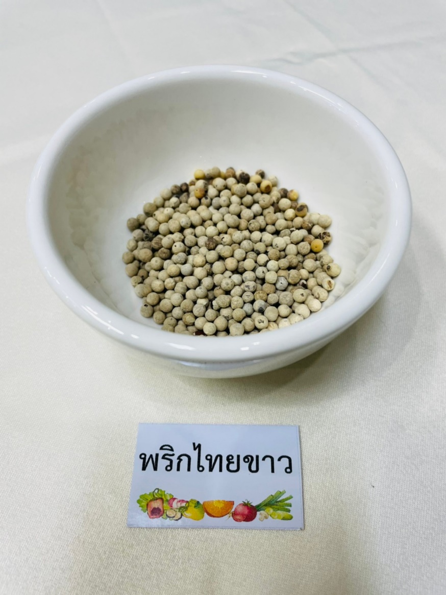
วัตถุดิบ ขนมจีนน้ำยาปู ผักดอง
พริกไทย
วัตถุดิบ

Slide 8
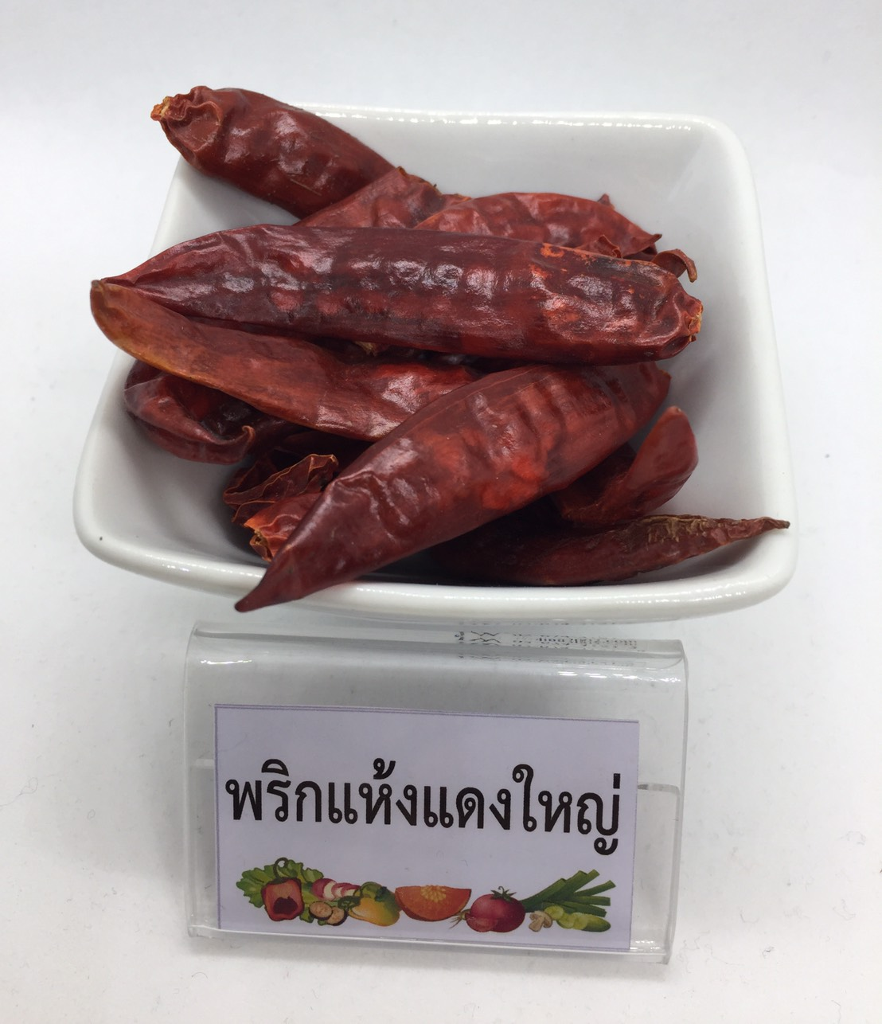
วัตถุดิบ ขนมจีนน้ำยาปู ผักดอง
พริกแห้งเม็ดใหญ่
วัตถุดิบ

Slide 9
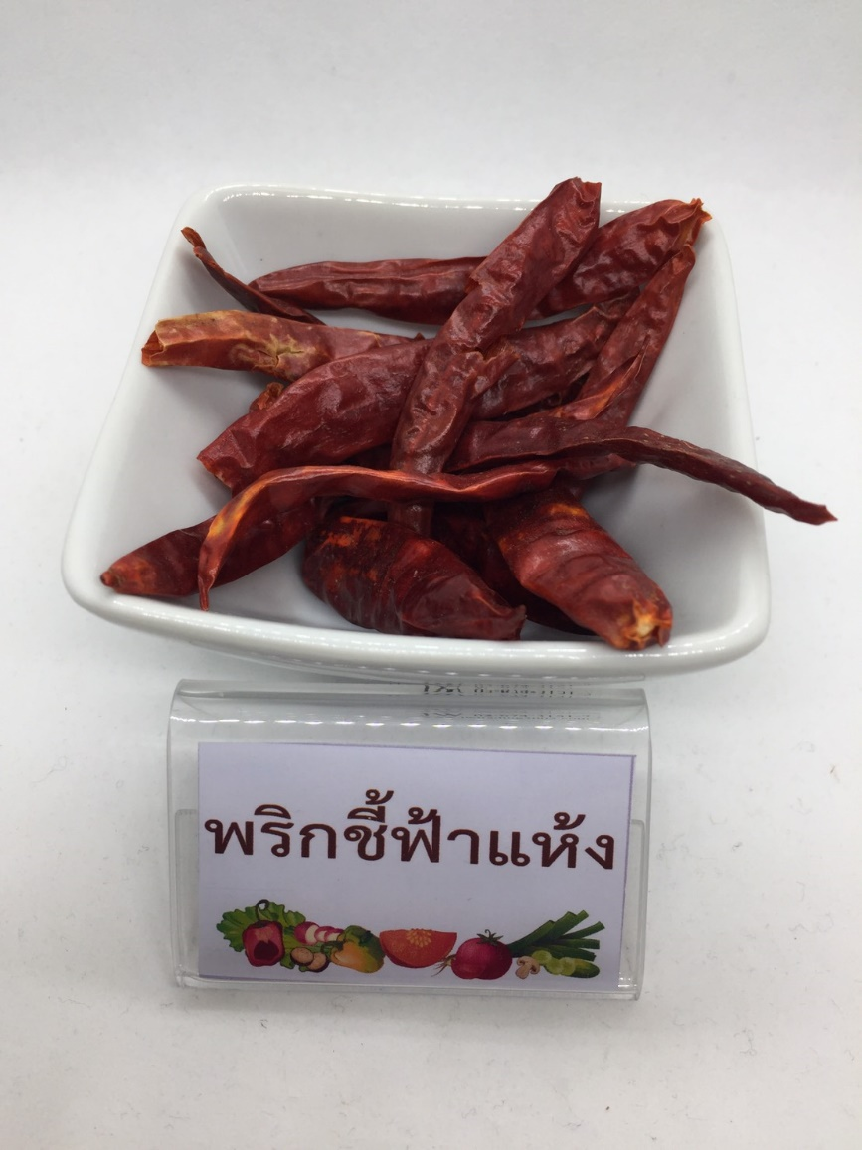
วัตถุดิบ ขนมจีนน้ำยาปู ผักดอง
พริกชี้ฟ้าแห้งเม็ดเล็ก
วัตถุดิบ

Slide 10
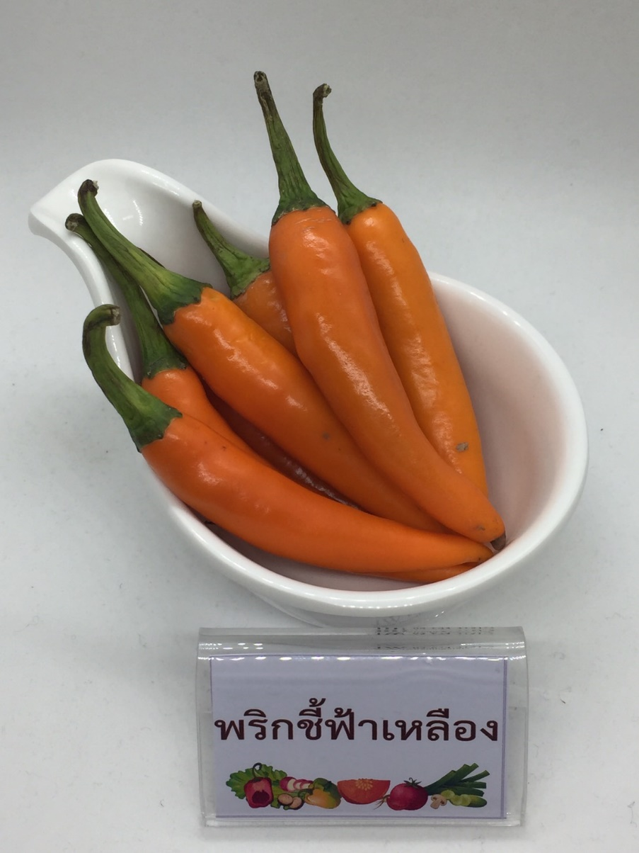
วัตถุดิบ ขนมจีนน้ำยาปู ผักดอง
พริกชี้ฟ้าเหลือง
วัตถุดิบ

Slide 11
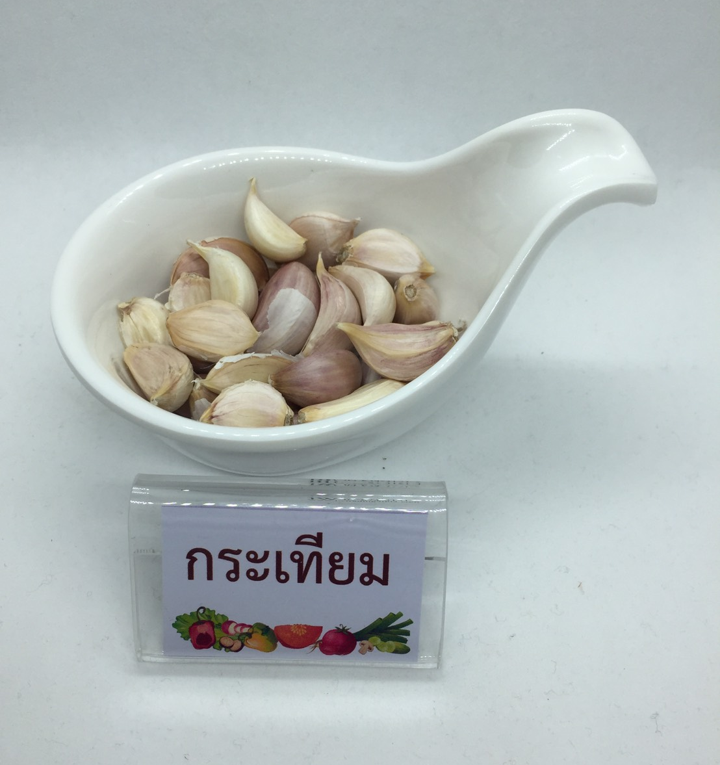
วัตถุดิบ ขนมจีนน้ำยาปู ผักดอง
กระเทียมไทย
วัตถุดิบ

Slide 12
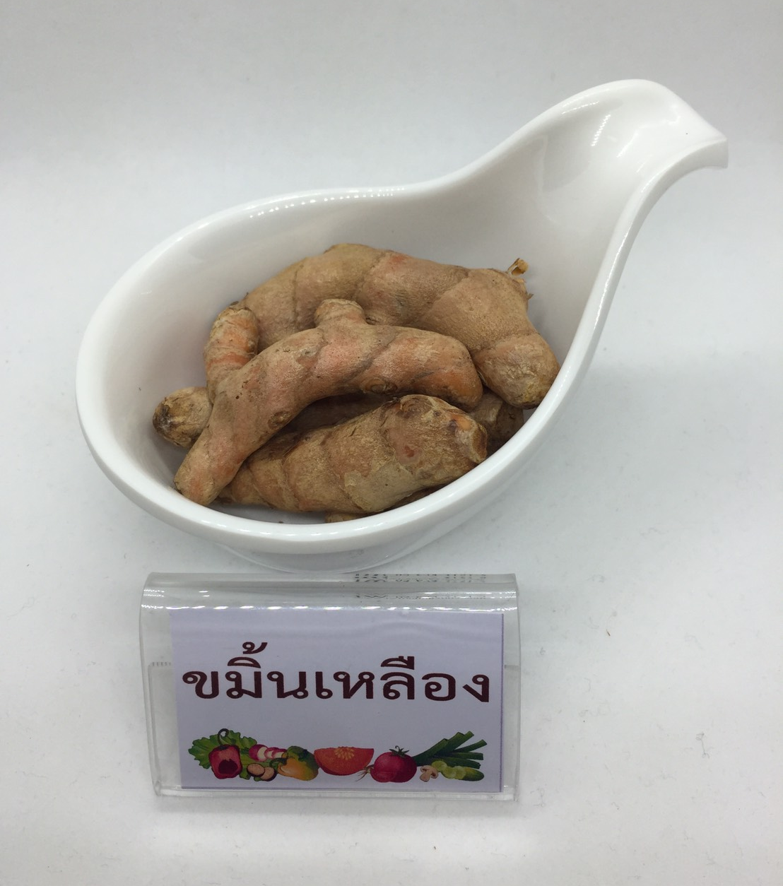
วัตถุดิบ ขนมจีนน้ำยาปู ผักดอง
ขมิ้นเหลืองสด
วัตถุดิบ

Slide 13
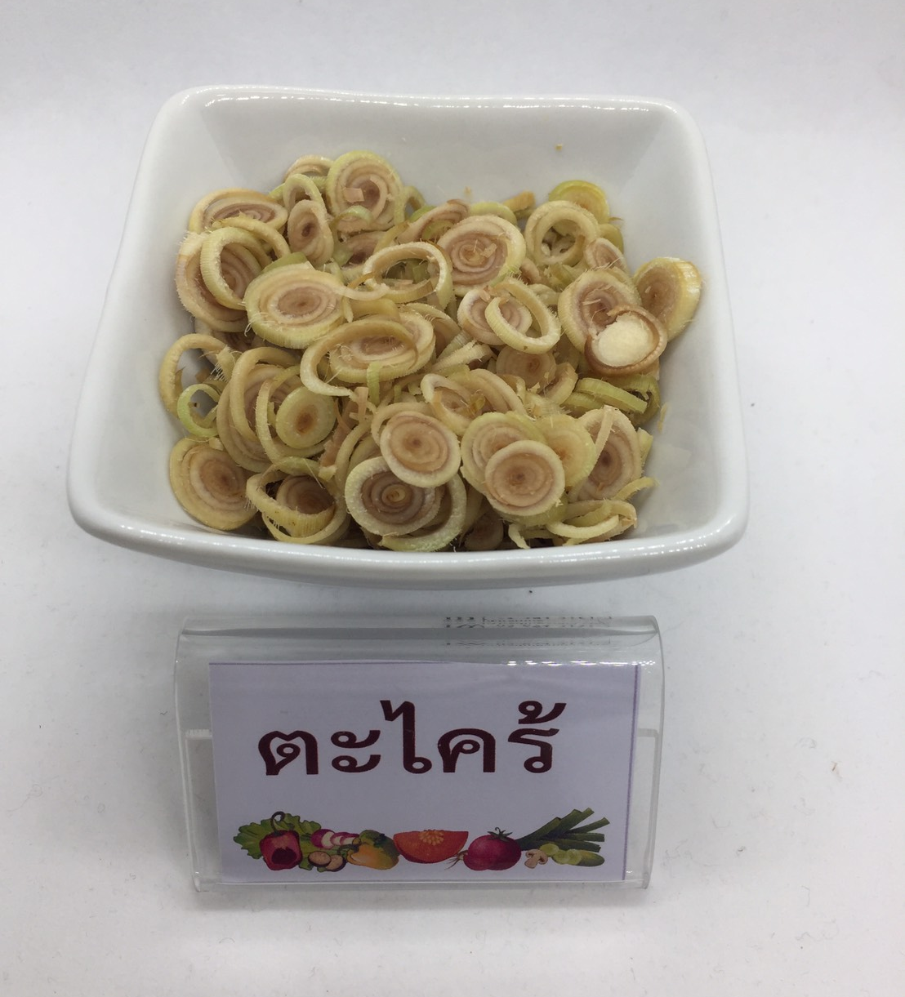
วัตถุดิบ ขนมจีนน้ำยาปู ผักดอง
ตะไคร้
วัตถุดิบ

Slide 14
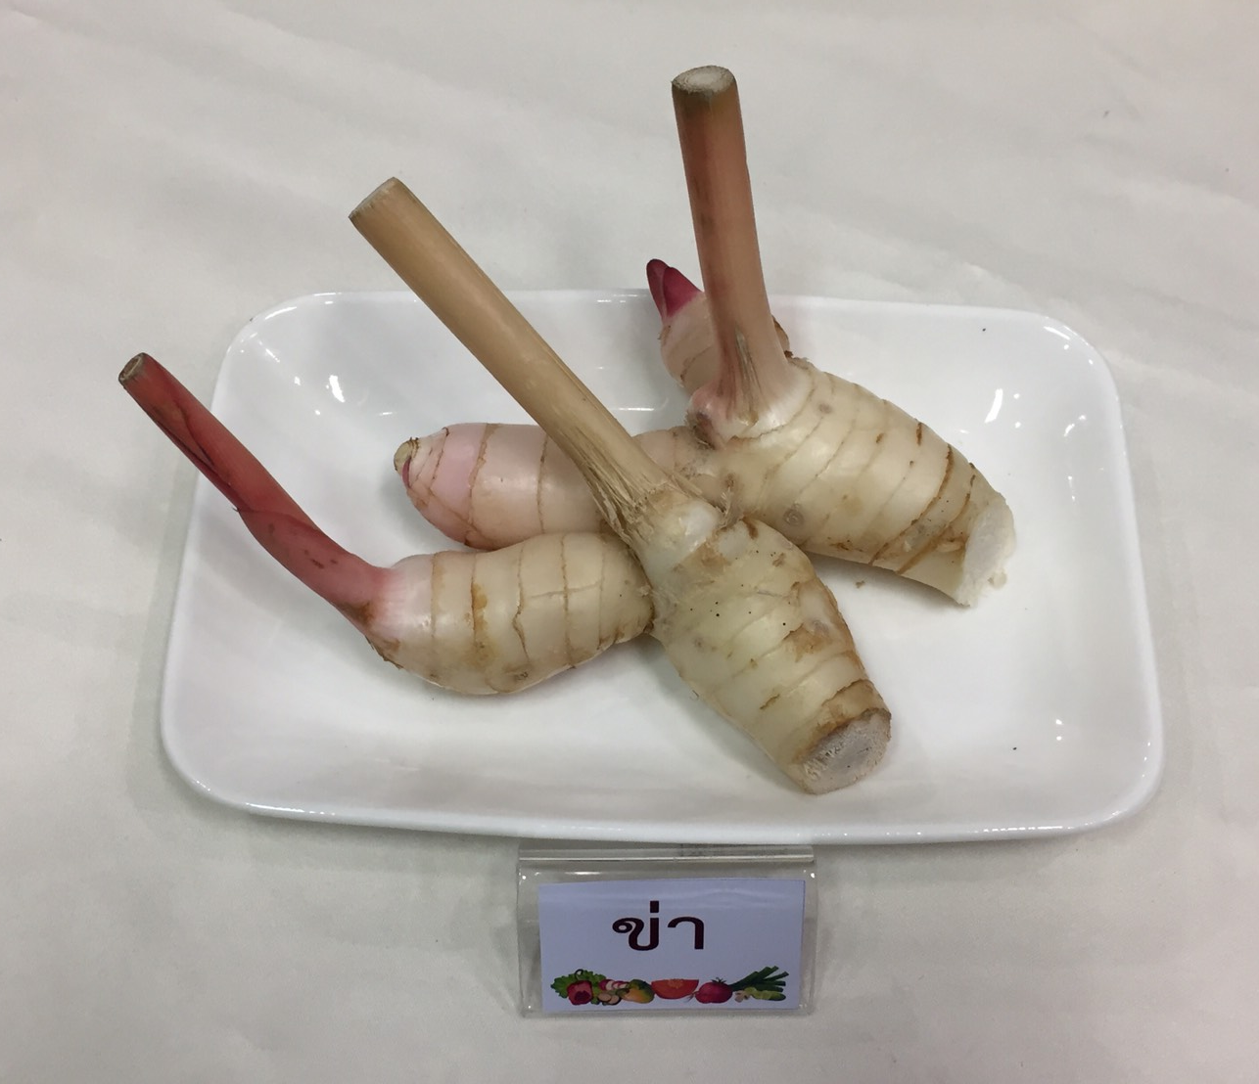
วัตถุดิบ ขนมจีนน้ำยาปู ผักดอง
ข่าแก่
วัตถุดิบ

Slide 15
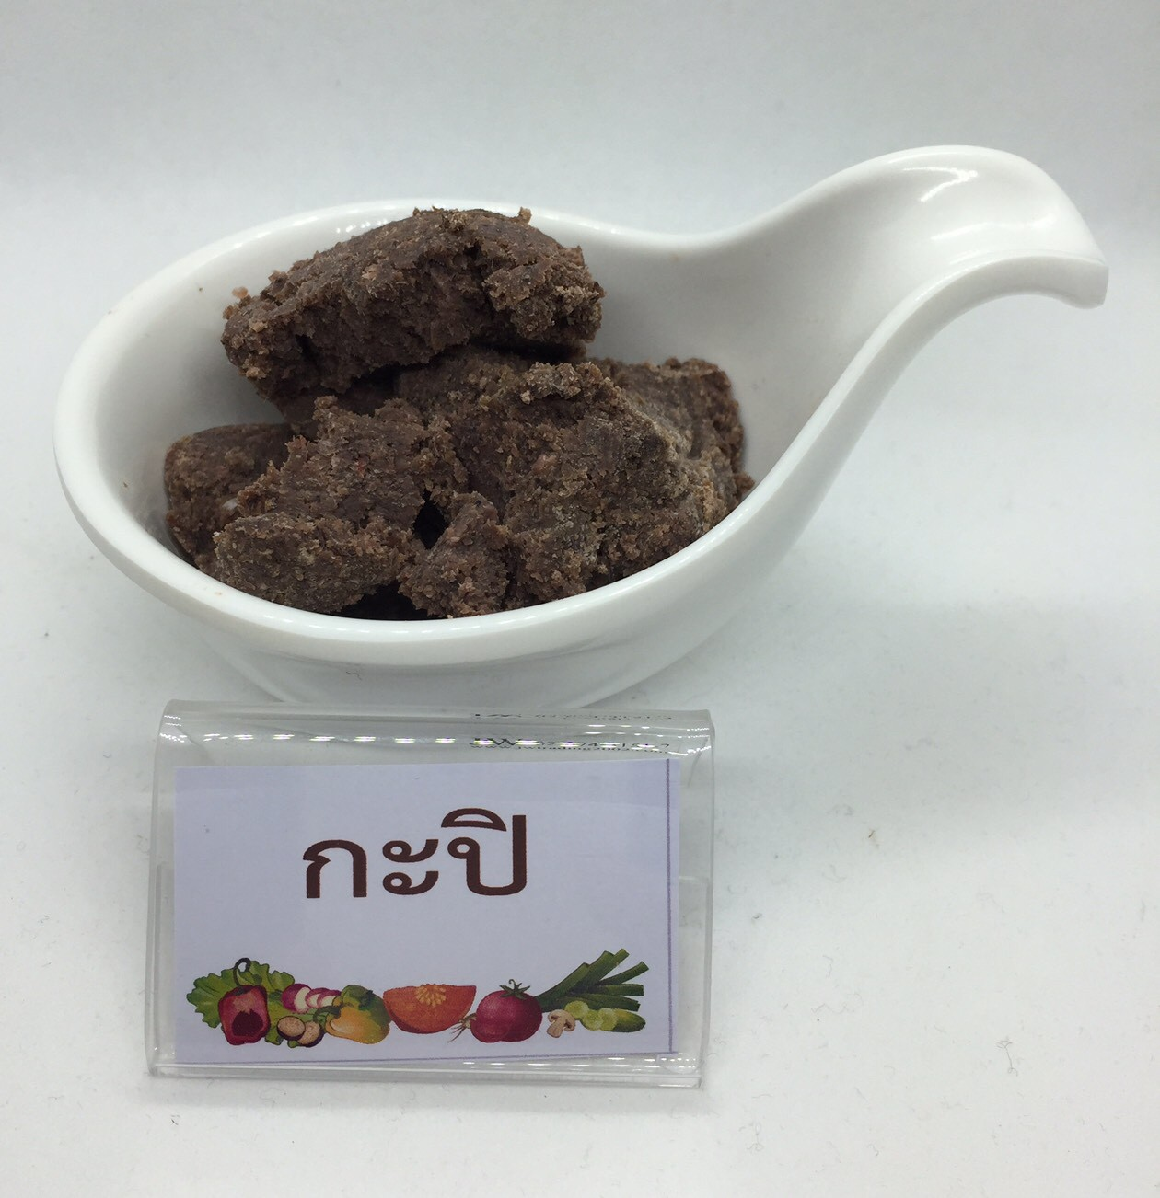
วัตถุดิบ ขนมจีนน้ำยาปู ผักดอง
กะปิดี
วัตถุดิบ

Slide 16
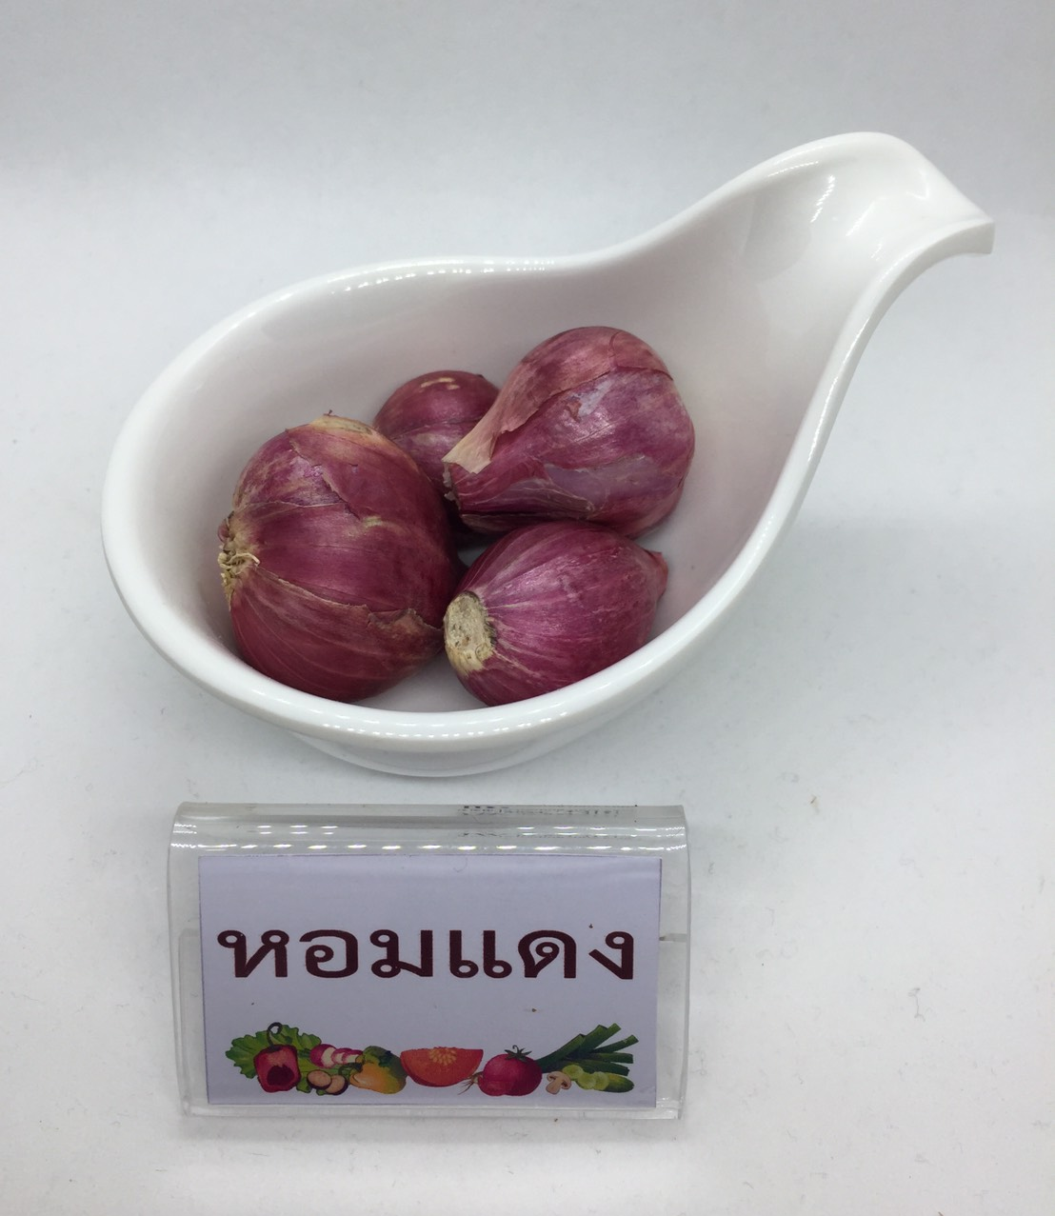
วัตถุดิบ ขนมจีนน้ำยาปู ผักดอง
หอมแดง
วัตถุดิบ

Slide 17
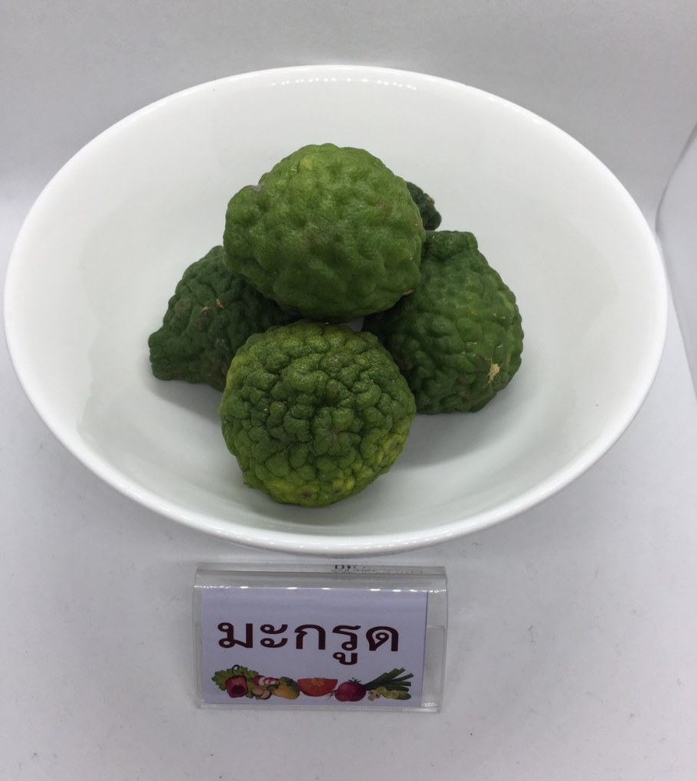
วัตถุดิบ ขนมจีนน้ำยาปู ผักดอง
ผิวมะกรูด
วัตถุดิบ

Slide 18
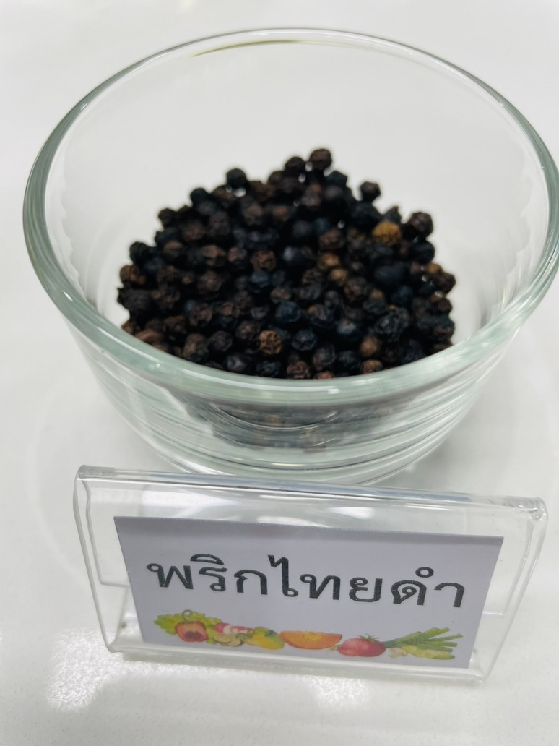
วัตถุดิบ ขนมจีนน้ำยาปู ผักดอง
พริกไทยดำ
วัตถุดิบ

Slide 19
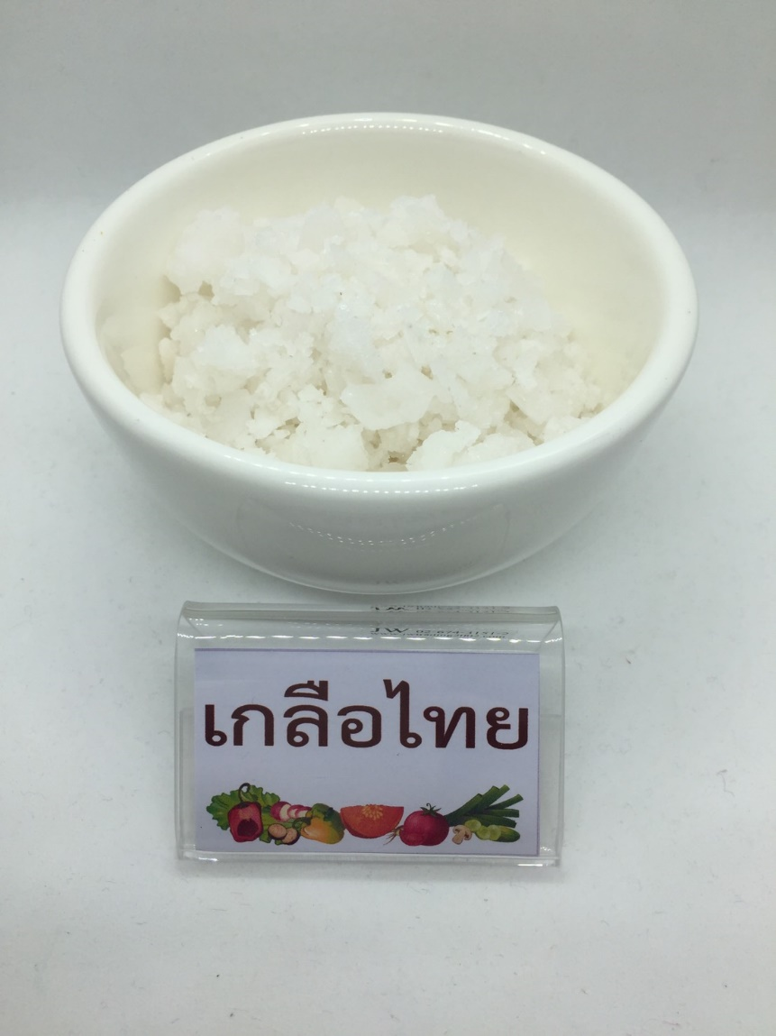
วัตถุดิบ ขนมจีนน้ำยาปู ผักดอง
เกลือไทย( เม็ดใหญ่)
วัตถุดิบ

Slide 20
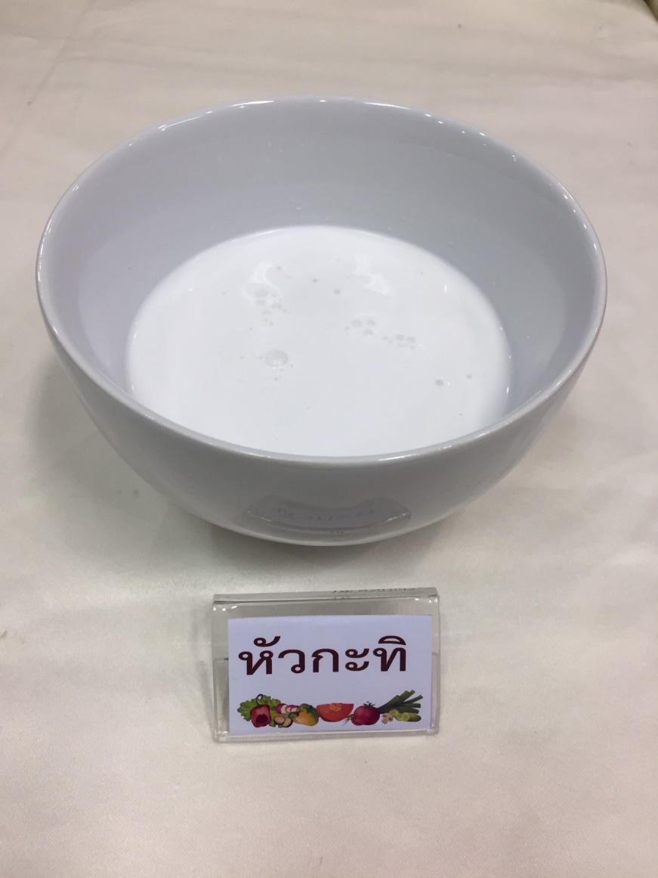
วัตถุดิบ ขนมจีนน้ำยาปู ผักดอง
หัวกะทิ
วัตถุดิบ

Slide 21
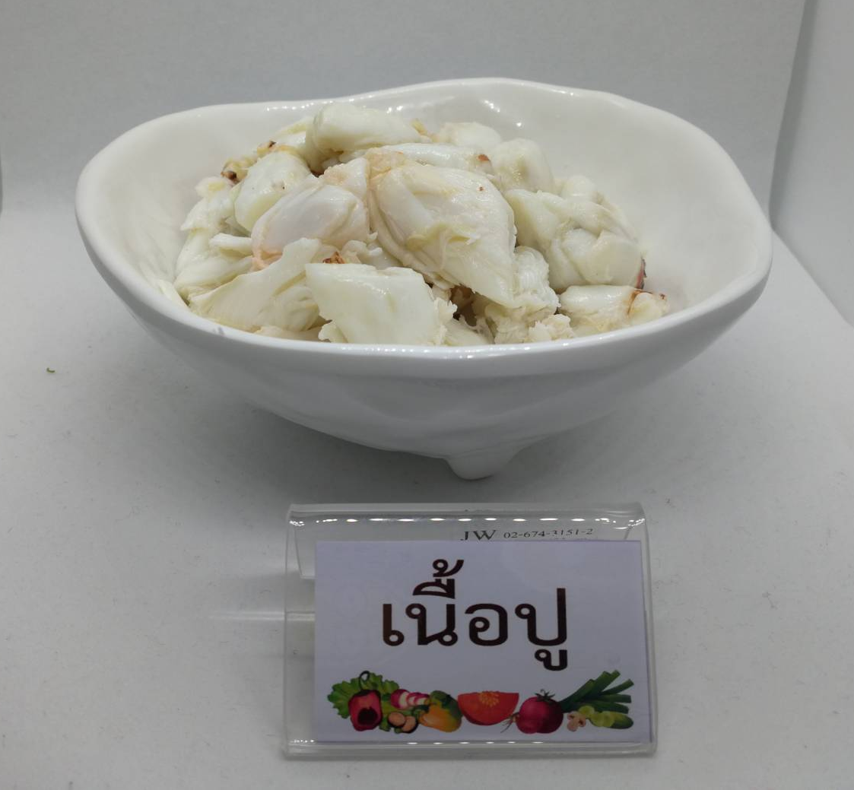
วัตถุดิบ ขนมจีนน้ำยาปู ผักดอง
เนื้อปู
วัตถุดิบ

Slide 22
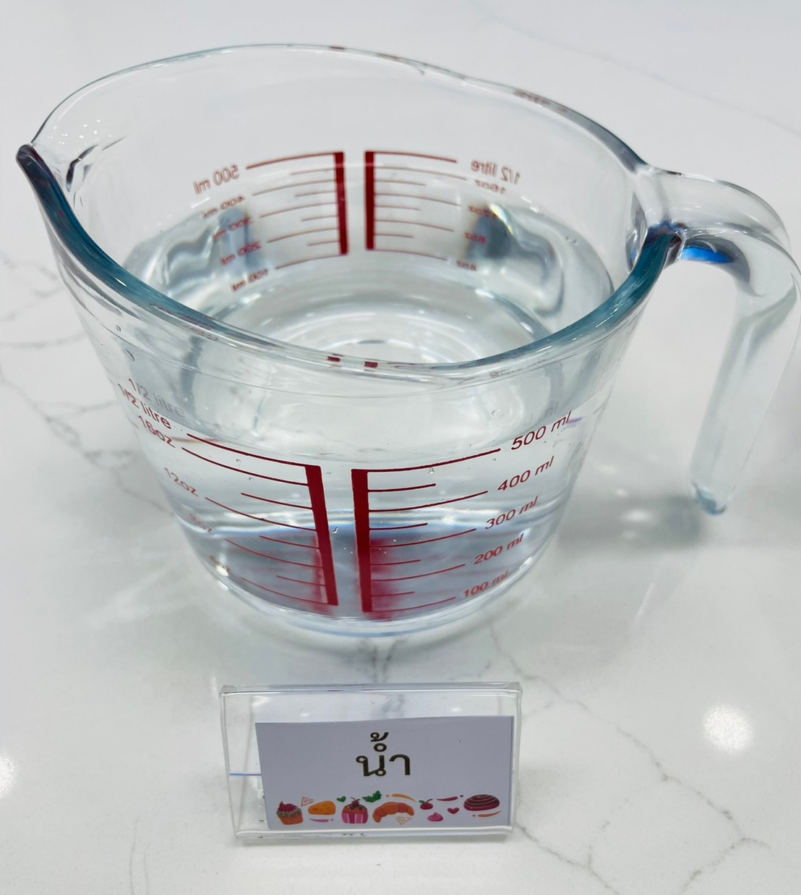
วัตถุดิบ ขนมจีนน้ำยาปู ผักดอง
น้ำเปล่า
วัตถุดิบ

Slide 23
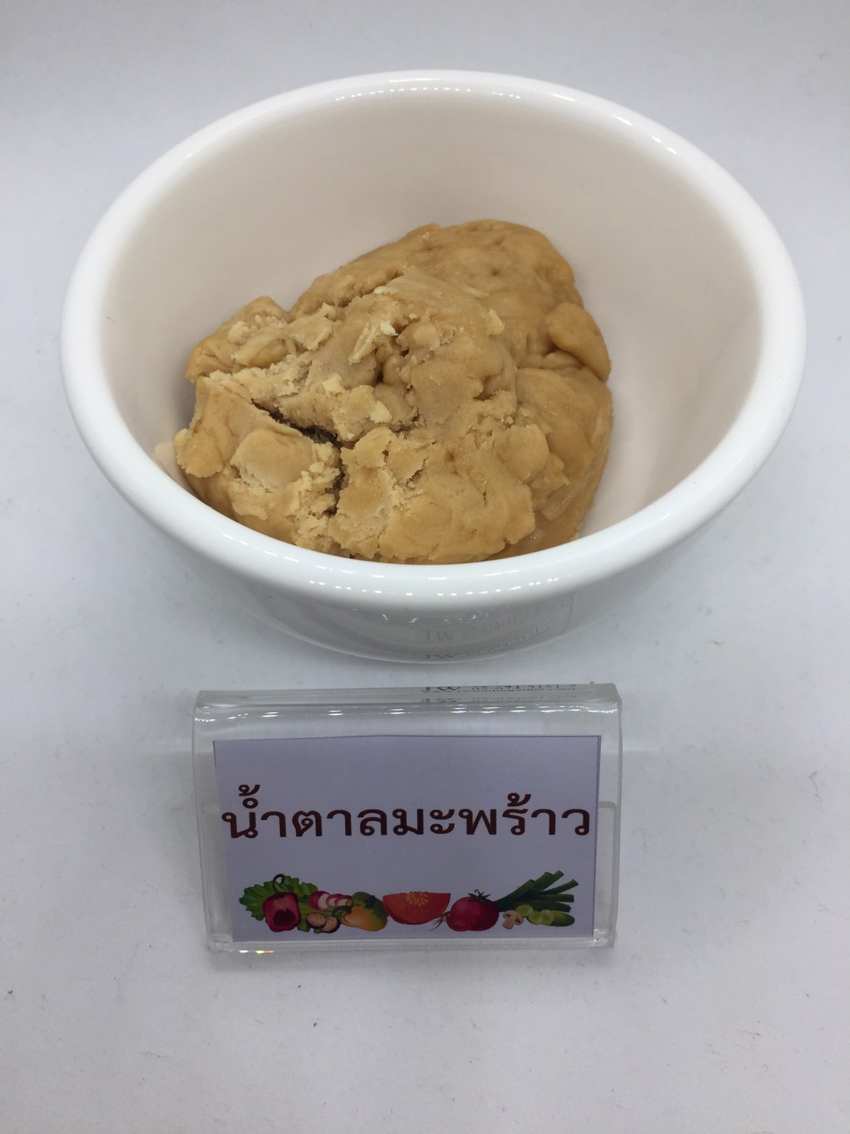
วัตถุดิบ ขนมจีนน้ำยาปู ผักดอง
น้ำตาลมะพร้าว
วัตถุดิบ

Slide 24
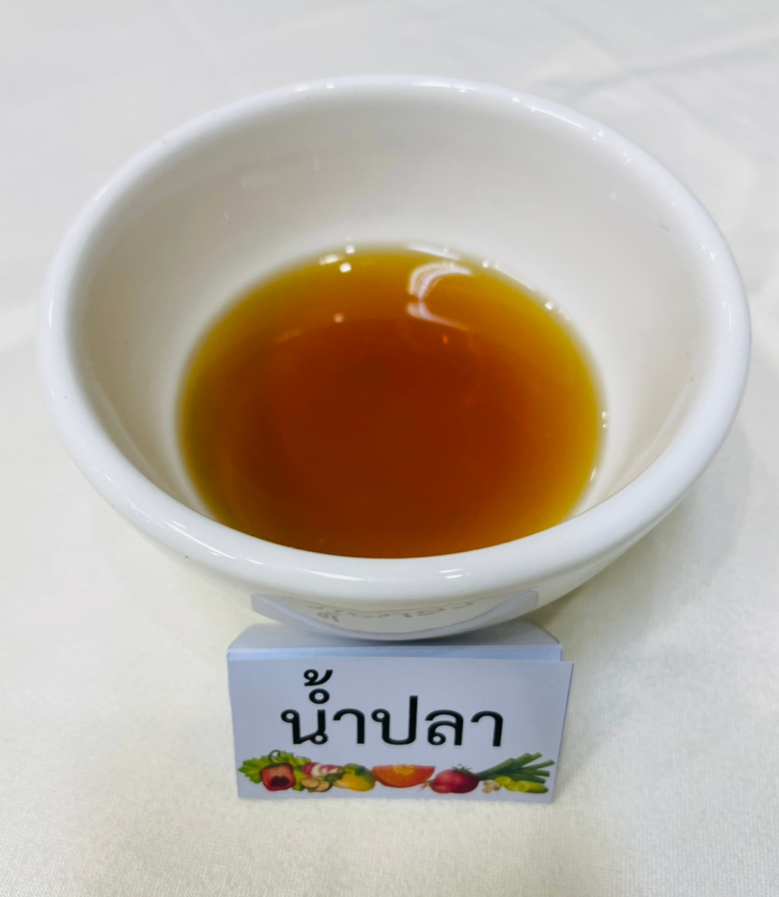
วัตถุดิบ ขนมจีนน้ำยาปู ผักดอง
น้ำปลา
วัตถุดิบ

Slide 25
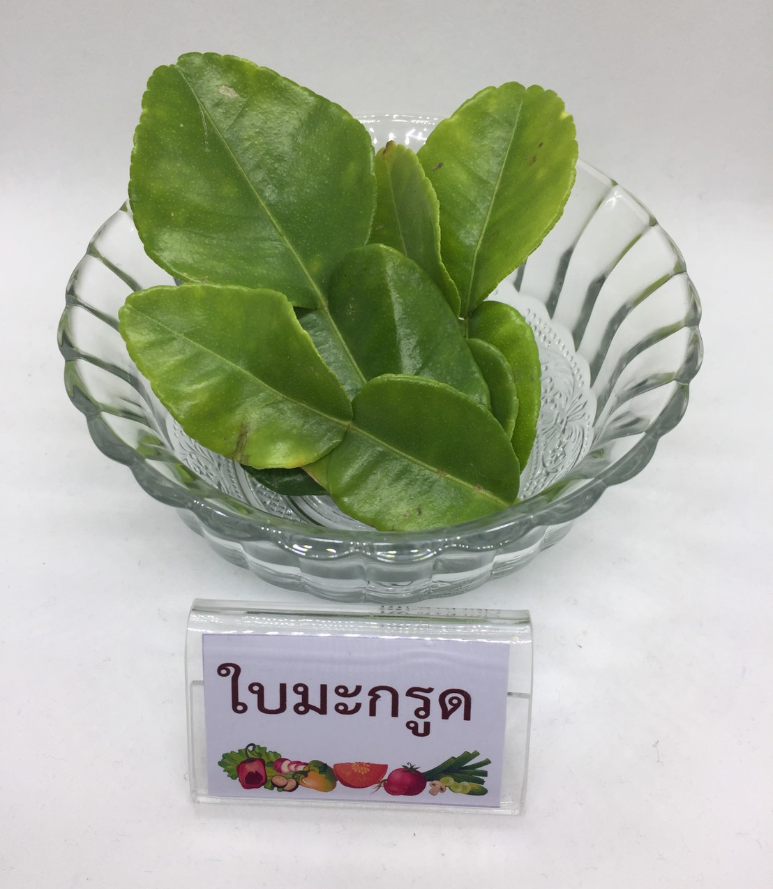
วัตถุดิบ ขนมจีนน้ำยาปู ผักดอง
ใบมะกรูด
วัตถุดิบ

Slide 26
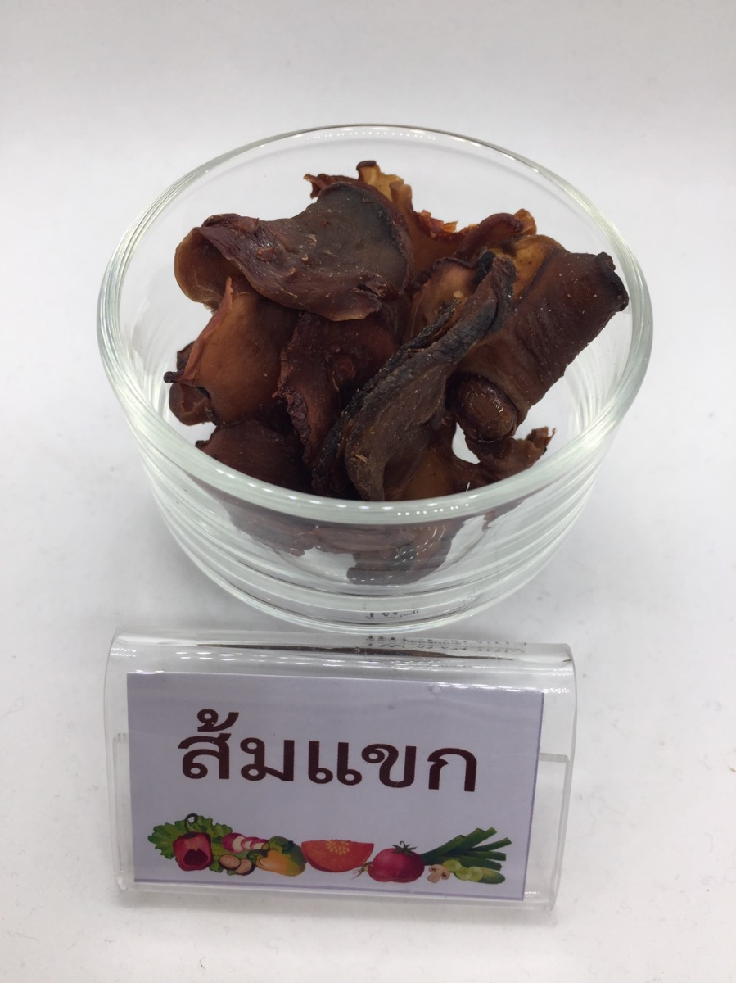
วัตถุดิบ ขนมจีนน้ำยาปู ผักดอง
ส้มแขก
วัตถุดิบ

Slide 27
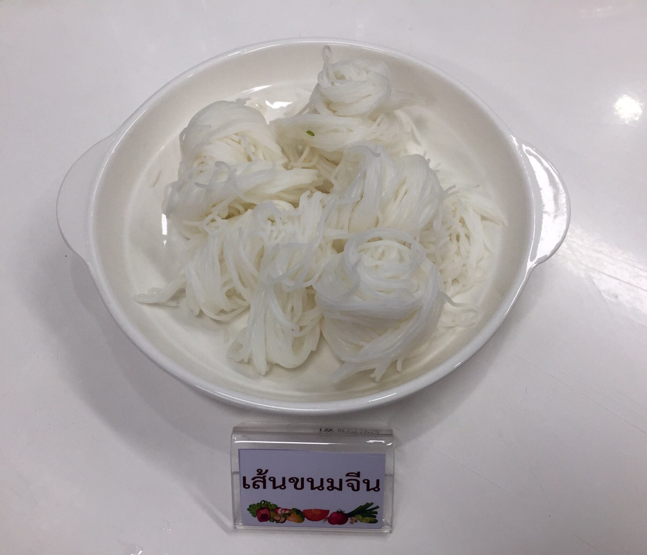
วัตถุดิบ ขนมจีนน้ำยาปู ผักดอง
ขนมจีน
วัตถุดิบ

Slide 28
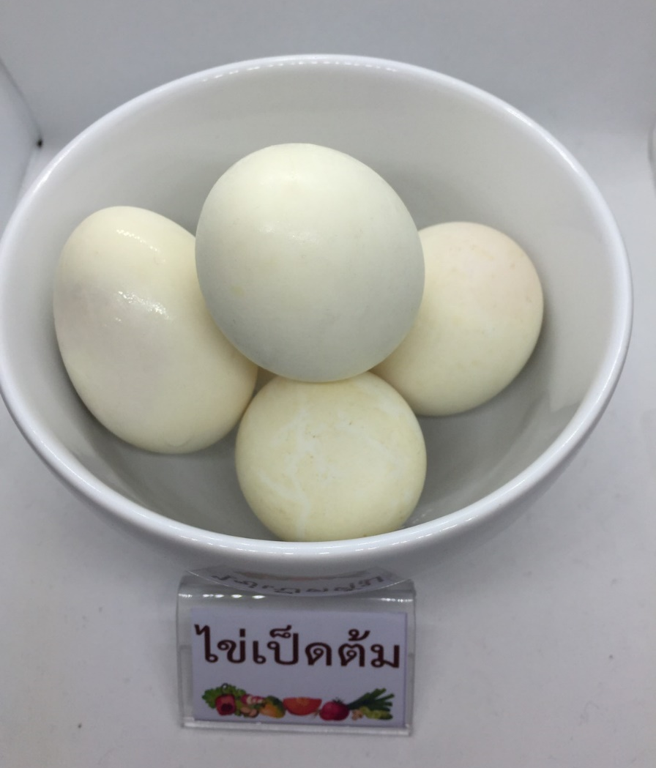
วัตถุดิบ ขนมจีนน้ำยาปู ผักดอง
ไข่เป็ดต้มยางมะตูม
วัตถุดิบ

Slide 29
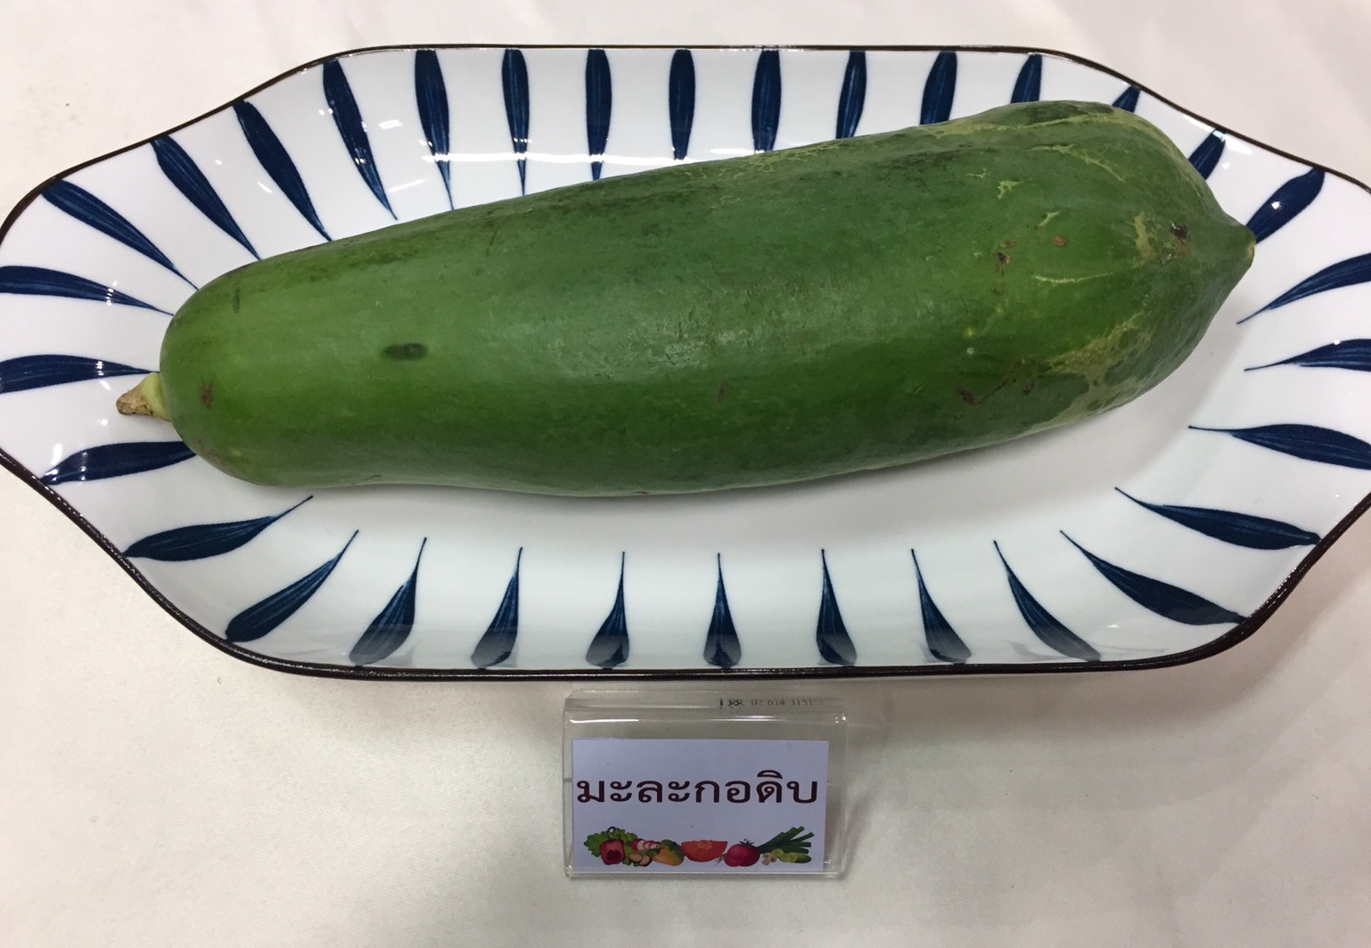
วัตถุดิบ ขนมจีนน้ำยาปู ผักดอง
มะละกอดิบ
วัตถุดิบ

Slide 30
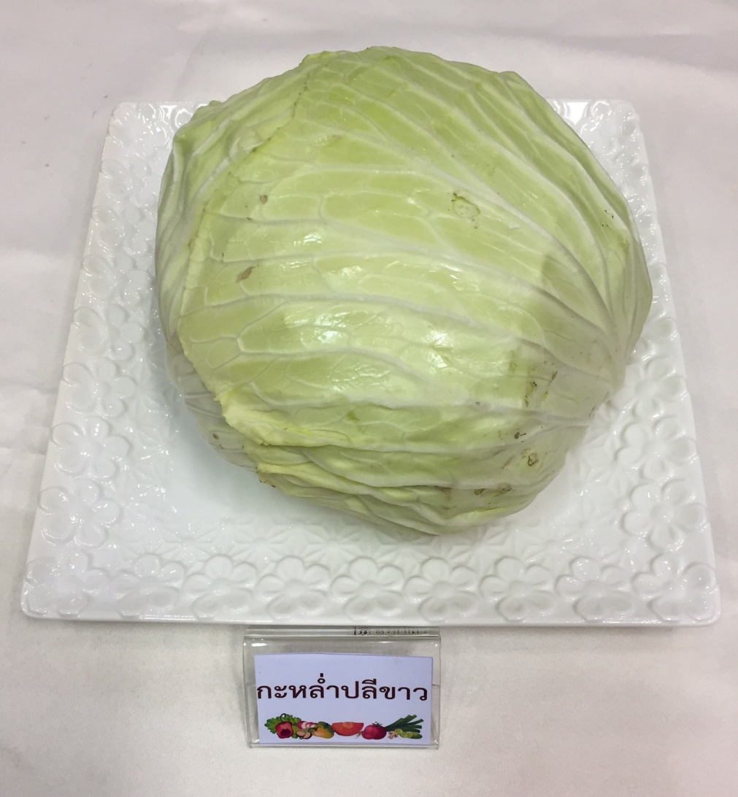
วัตถุดิบ ขนมจีนน้ำยาปู ผักดอง
กะหล่ำปลีขาว
วัตถุดิบ

Slide 31
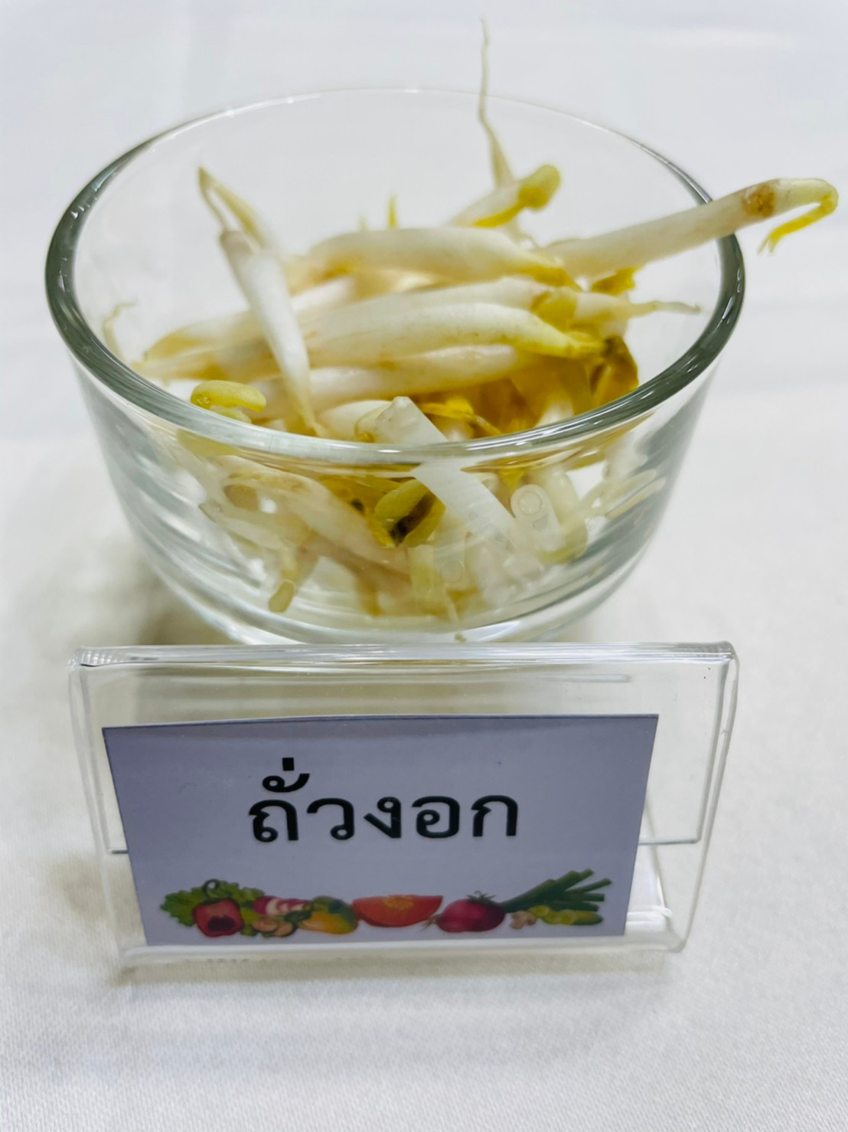
วัตถุดิบ ขนมจีนน้ำยาปู ผักดอง
ถั่วงอก
วัตถุดิบ

Slide 32
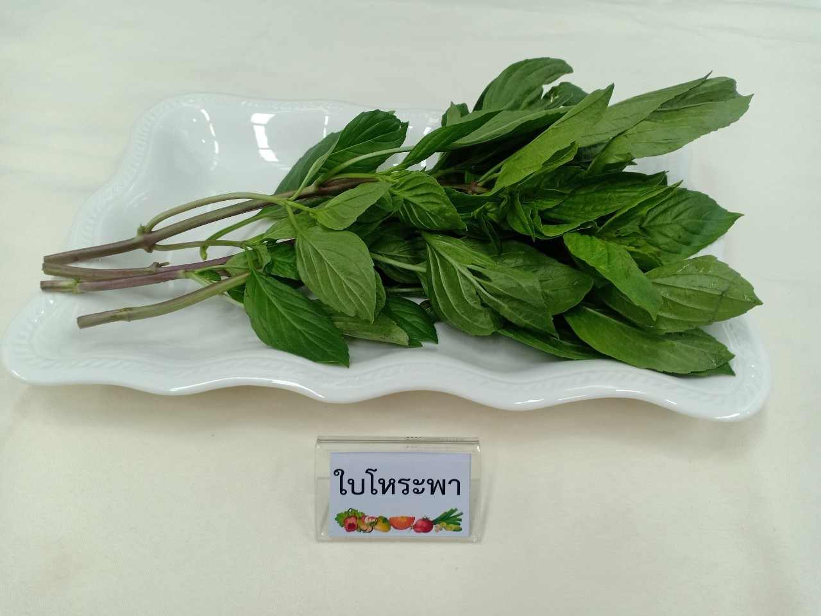
วัตถุดิบ ขนมจีนน้ำยาปู ผักดอง
ใบโหรพา
วัตถุดิบ

Slide 33
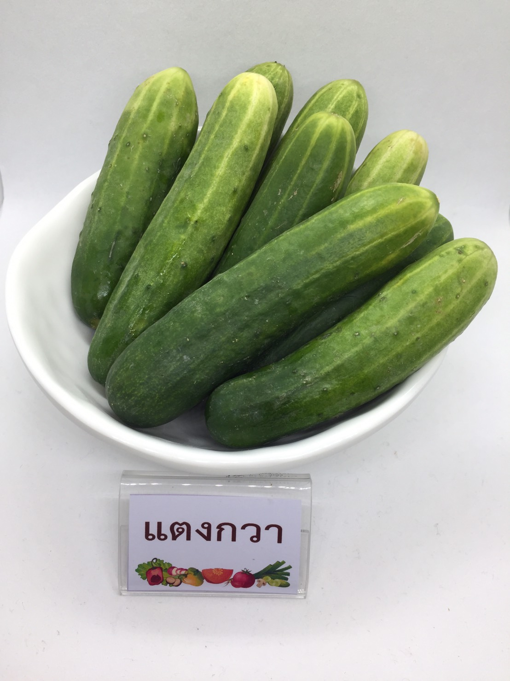
วัตถุดิบ ขนมจีนน้ำยาปู ผักดอง
แตงกวา
วัตถุดิบ

Slide 34
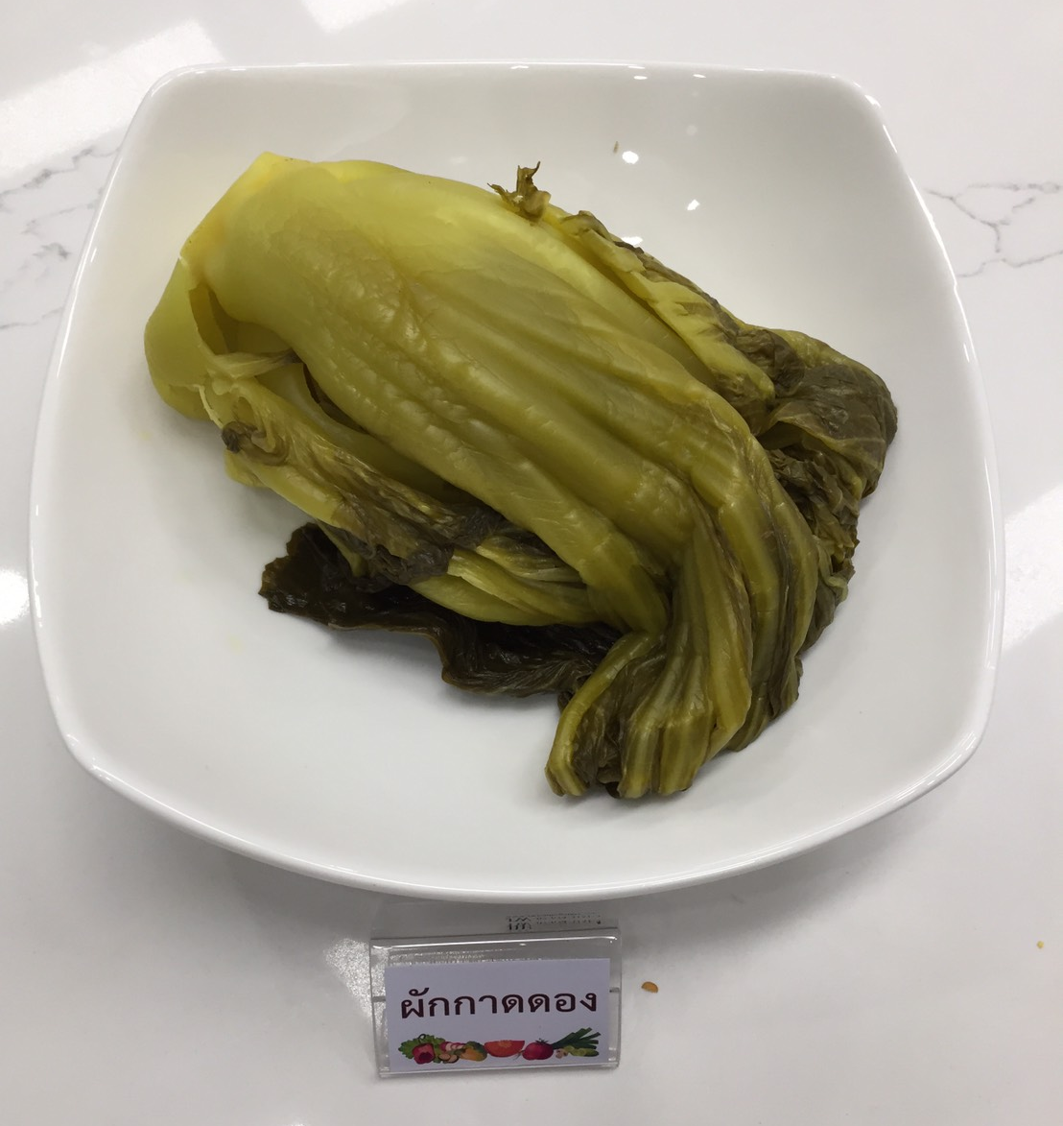
วัตถุดิบ ขนมจีนน้ำยาปู ผักดอง
ผักกาดดอง
วัตถุดิบ

Slide 35
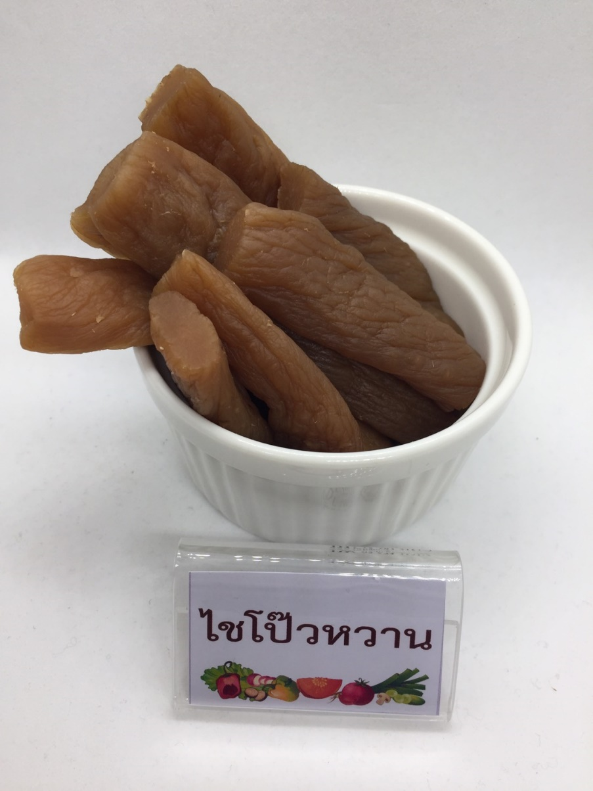
วัตถุดิบ ขนมจีนน้ำยาปู ผักดอง
ไชโป๊วหวานซอยเส้น
วัตถุดิบ

Slide 36
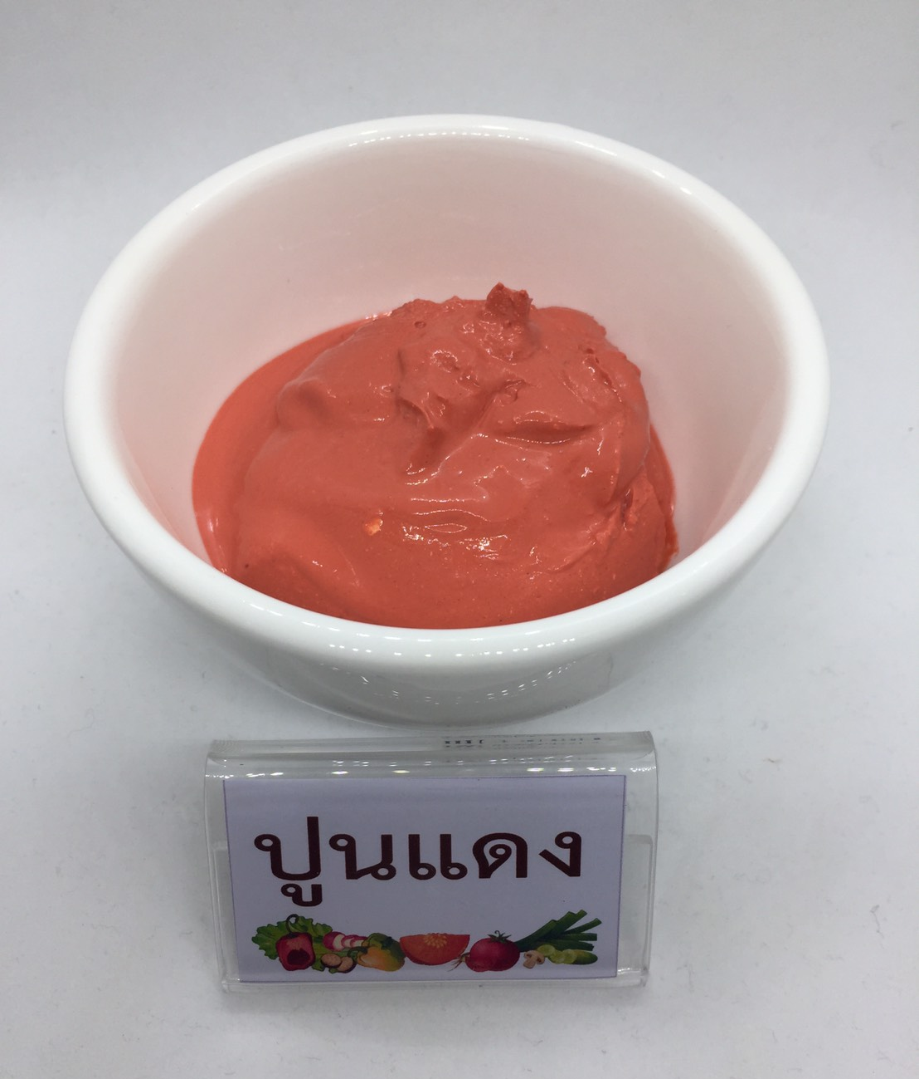
วัตถุดิบ ขนมจีนน้ำยาปู ผักดอง
ปูนแดง (น้ำปูนใส)
วัตถุดิบ

Slide 37
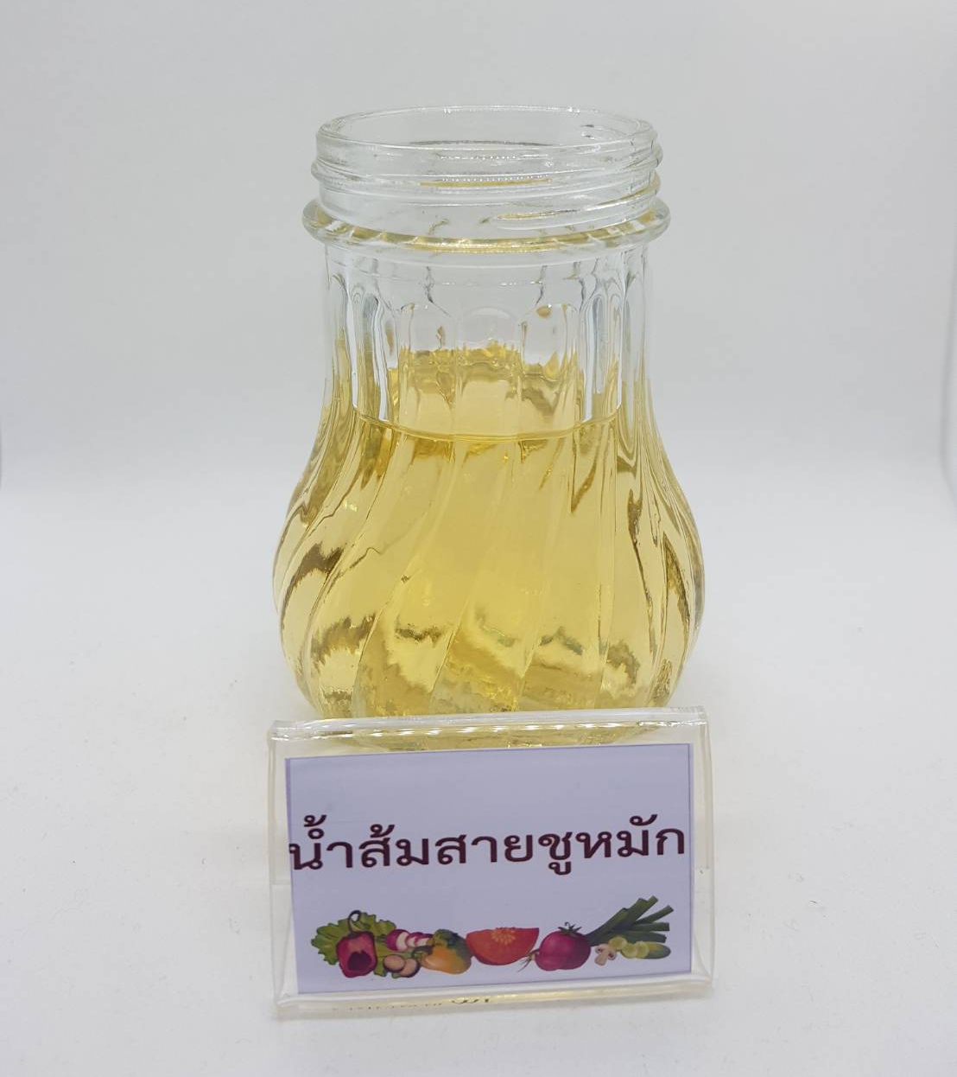
วัตถุดิบ ขนมจีนน้ำยาปู ผักดอง
น้ำส้มสายชูหมัก
วัตถุดิบ

Slide 38
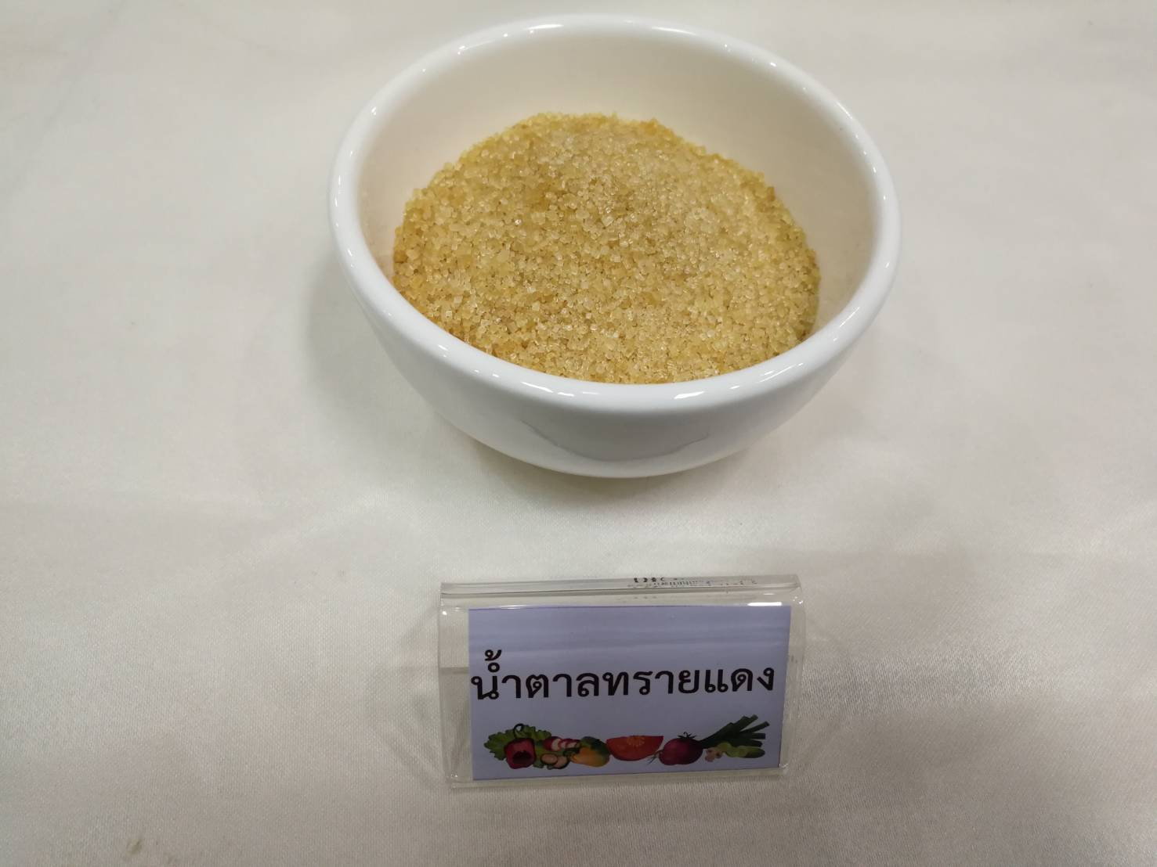
วัตถุดิบ ขนมจีนน้ำยาปู ผักดอง
น้ำตาลทรายไม่ฟอกสี
วัตถุดิบ

Slide 39
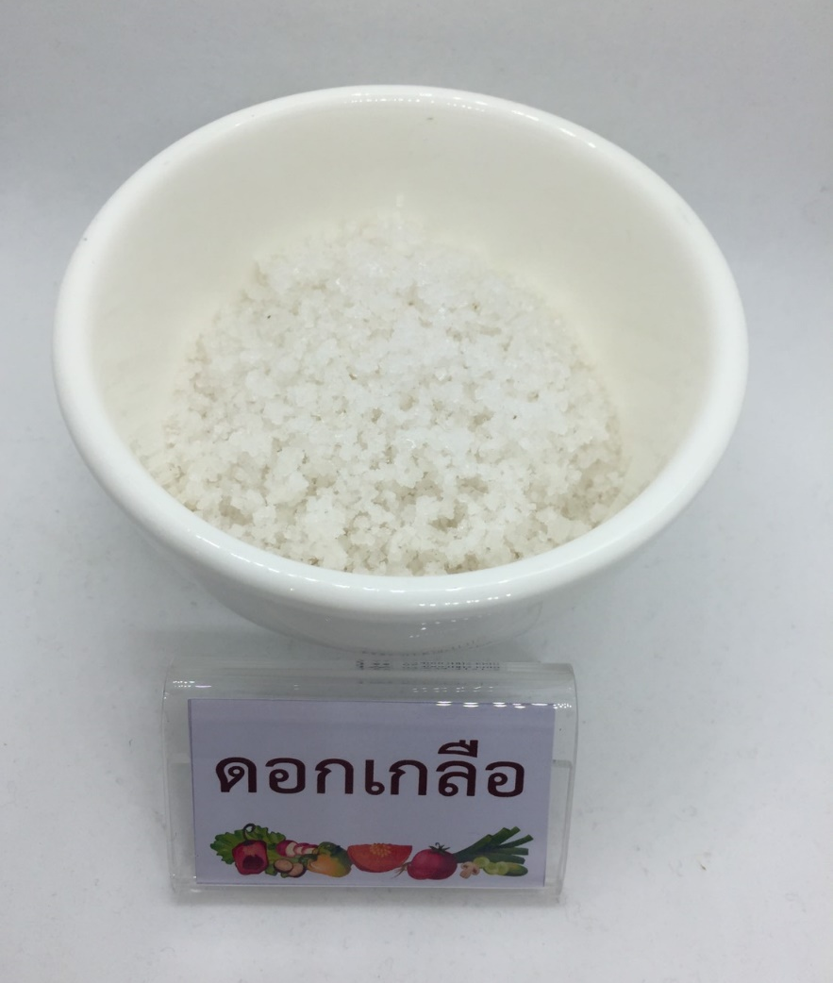
วัตถุดิบ ขนมจีนน้ำยาปู ผักดอง
ดอกเกลือ
วัตถุดิบ

Slide 40
อุปกรณ์ในการทำ ขนมจีนน้ำยาปู ผักดอง
เตาไฟฟ้า
มีดปอกเปลือกผลไม้
ครก + สาก
เขียง + มีด
ช้อนขนาดต่างๆ
หม้อ + ทัพพี
ชามผสม
วิธีทำ

Slide 41
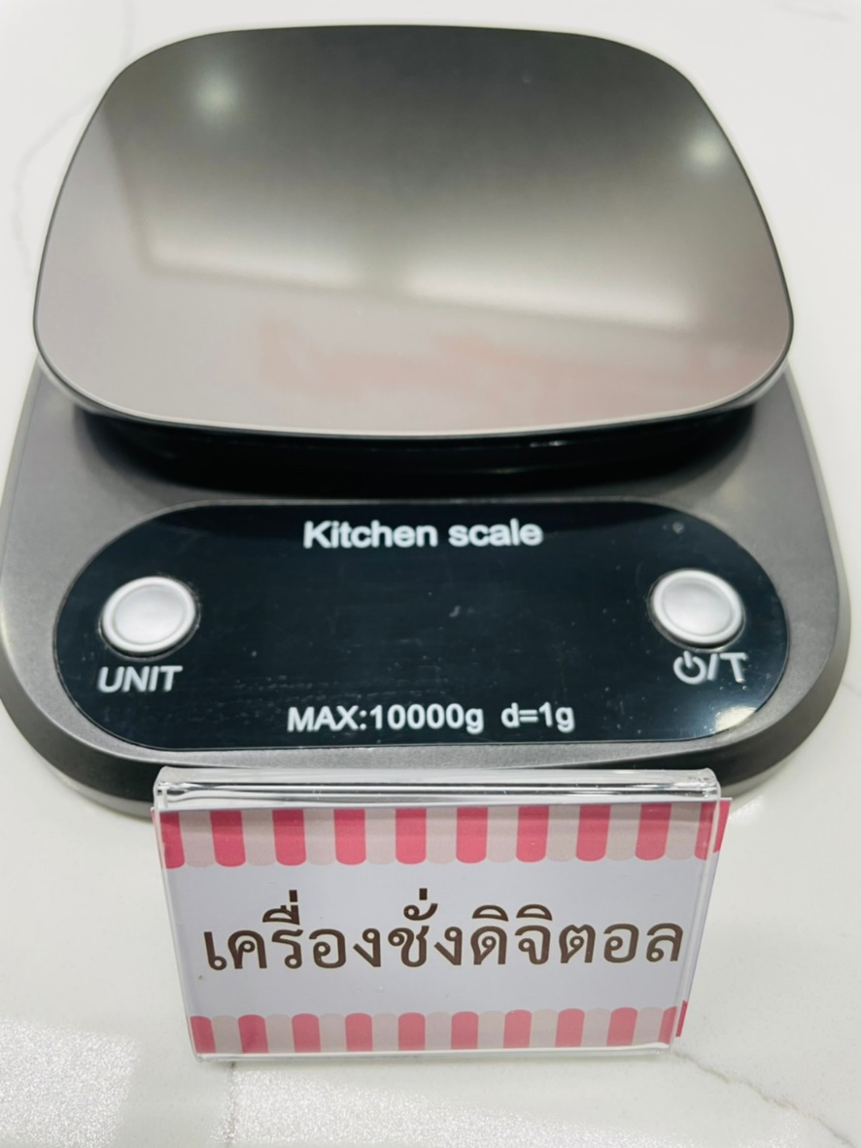
อุปกรณ์ในการทำ ขนมจีนน้ำยาปู ผักดอง
อุปกรณ์

Slide 42
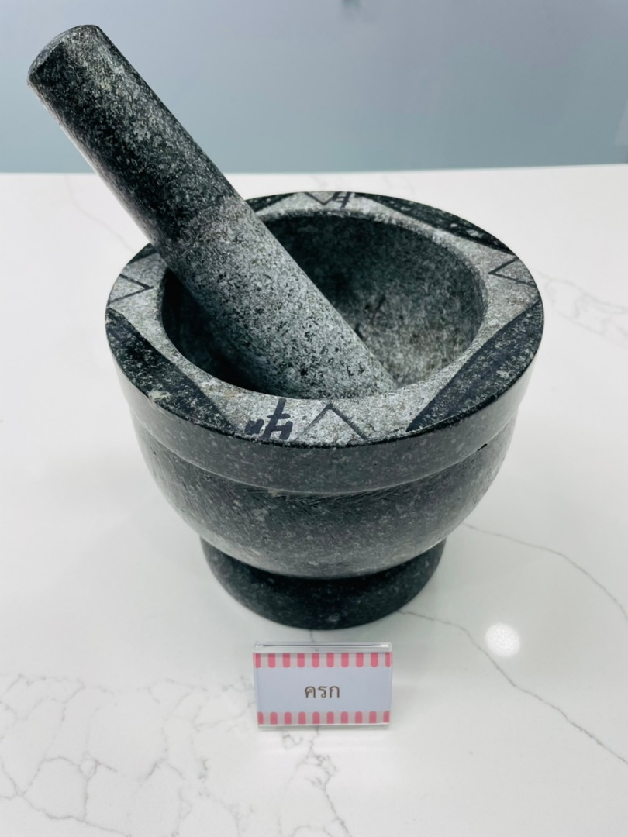
อุปกรณ์ในการทำ ขนมจีนน้ำยาปู ผักดอง
ครก
อุปกรณ์

Slide 43


อุปกรณ์ในการทำ ขนมจีนน้ำยาปู ผักดอง
อุปกรณ์

Slide 44


อุปกรณ์ในการทำ ขนมจีนน้ำยาปู ผักดอง
อุปกรณ์

Slide 45

อุปกรณ์ในการทำ ขนมจีนน้ำยาปู ผักดอง
ชามผสม
อุปกรณ์

Slide 46

อุปกรณ์ในการทำ ขนมจีนน้ำยาปู ผักดอง
อุปกรณ์

Slide 47

อุปกรณ์ในการทำ ขนมจีนน้ำยาปู ผักดอง
อุปกรณ์

Slide 48
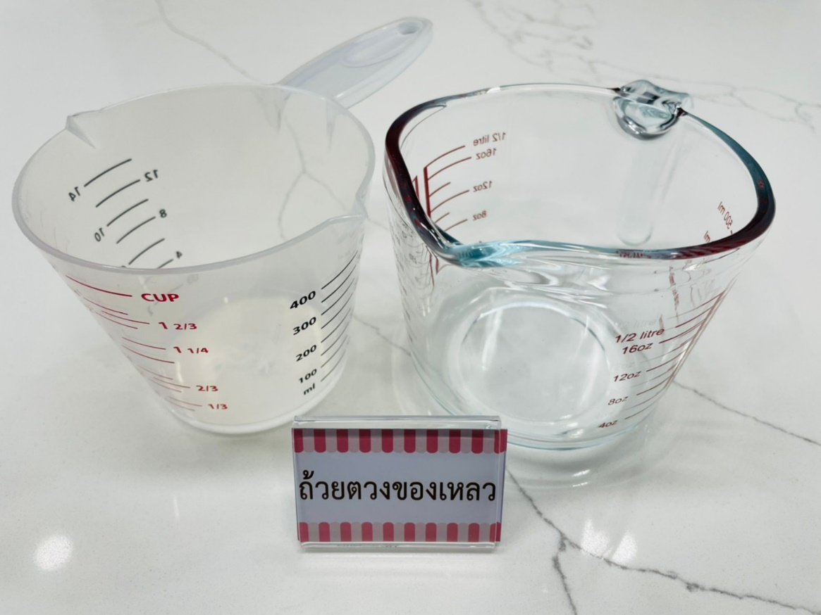

อุปกรณ์ในการทำ ขนมจีนน้ำยาปู ผักดอง
อุปกรณ์

Slide 49
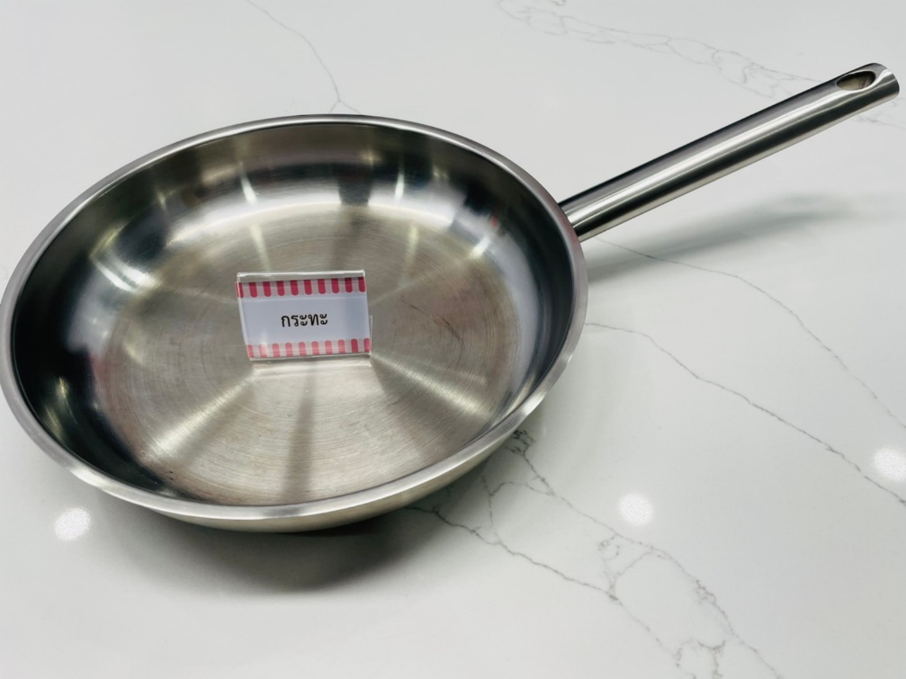

อุปกรณ์ในการทำ ขนมจีนน้ำยาปู ผักดอง
อุปกรณ์

Slide 50
ขั้นตอนการเตรียมวัตถุดิบ ขนมจีนน้ำยาปู ผักดอง
เครื่องโขลก - นำเครื่องโขลกทุกอย่างมาโขลกจนละเอียด ให้มีกลิ่นหอม
วิธีทำ

Slide 51
วิธีทำ ขนมจีนน้ำยาปู ผักดอง
1. เครื่องแกง – นำเครื่องโขลกที่ละเอียดแล้ว มาผัดกับหัวกะทิ หลังจากนั้นเติมเนื้อปู
2. เครื่องปรุง – ปรุงรสด้วยน้ำตาลมะพร้าว , น้ำปลา ฉีกใบมะกรูดลงไป ตามด้วยส้มแขกหั่นเป็นแว่นๆ
3. เครื่องดอง – มะละกอดิบขูดฝอย และแช่น้ำปูนใส นำน้ำส้มสายชู , น้ำตาล , ดอกเกลือ นำขึ้นตั้งไฟ ใส่ผักที่เตรียมไว้ นำลงไปดอง
4. เครื่องเคียง - ทานคู่กับขนมจีนและไข่ต้ม
เครื่องเคียง

Slide 52
เครื่องเคียง ขนมจีนน้ำยาปู ผักดอง
1. เครื่องดอง – มะละกอดิบขูดฝอย และแช่น้ำปูนใส นำน้ำส้มสายชู , น้ำตาล , ดอกเกลือ นำขึ้นตั้งไฟ ใส่ผักที่เตรียมไว้ นำลงไปดอง
2. เครื่องเคียง - ทานคู่กับขนมจีนและไข่ต้ม
หน้าหลัก

